Slide 1
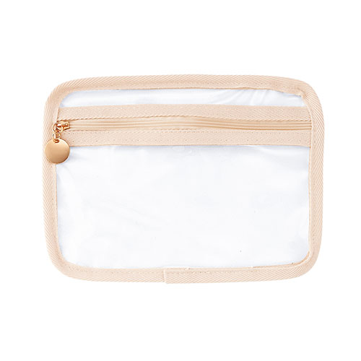
【提案書】
ピュアナ・クリアフラットポーチ
特徴
最低限のコスメグッズやステーショナリーを纏めて持ち歩くのにぴったりな、フラットタイプのクリアポーチです。中に入れたものを外側からでもひと目でわかるのがとっても便利です。
納期
納期スペース
仕様
素材：ポリ塩化ビニル、ポリエステル
サイズ：約150×210mm
包装：ポリ袋入
備考：名入れ可能
お見積
お見積りスペース

